Slide 1
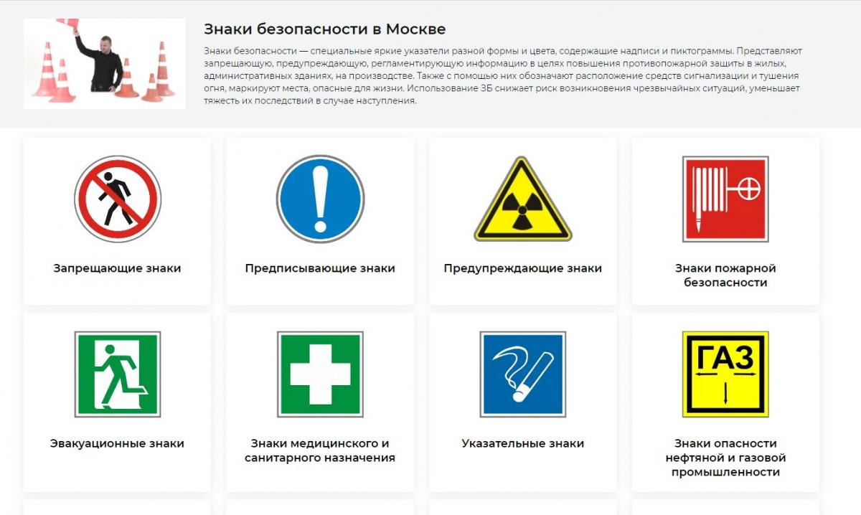
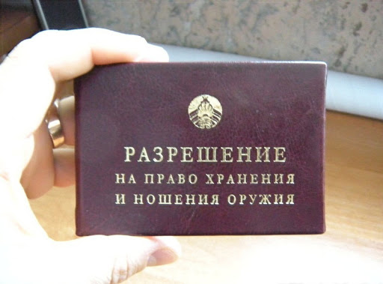
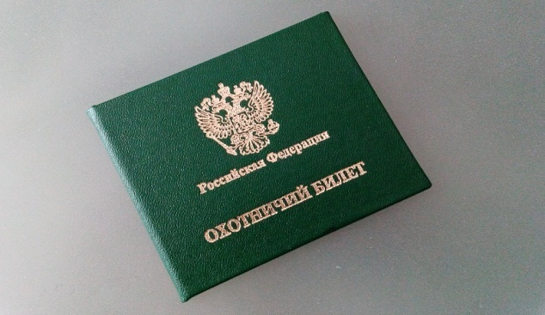
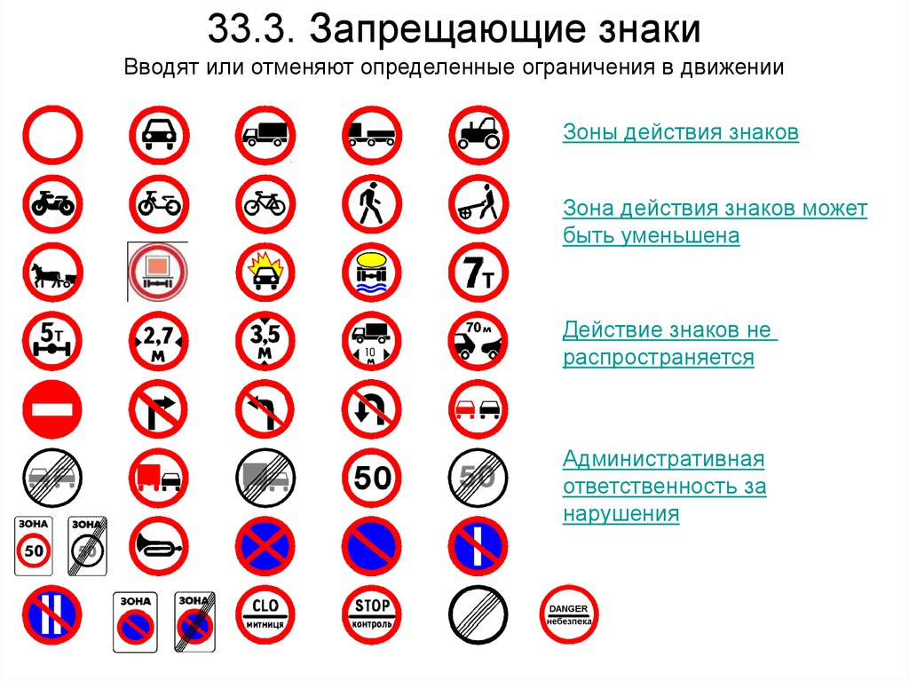
Административное право
обществознание 10 класс

Slide 2


Понятие, предмет и метод административного права
Административное право – совокупность правовых норм, регулирующих общественные отношения в сфере реализации исполнительной власти ( государственного управления) Другое название – управленческое право.
Предмет: государственное регулирование отношений в области публичного управления, т.е. осуществляемого от имени государства.
Метод регулирования: императивный ( повелительный) метод административно – правового регулирования.
Источники: Конституция РФ; Принципы и нормы международного права и международные договоры РФ; федеральные кодификационные законы (Градостроительный кодекс, жилищный кодекс, КОАП);
Указы Президента РФ; нормативно – правовые акты Правительства РФ и министерств и ведомств;
НПА местных муниципальных органов исполнительной власти в пределах своих территорий ( правила пользования общественным транспортом в г. Кирове)

Slide 3
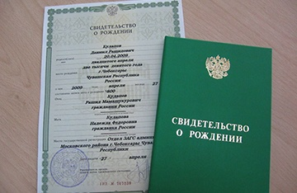

Особенности административно – правовых отношений
Административно- правовые отношения могут существовать только в виде правовых. В отличие от семейных, трудовых и др.
Норма административного права – предпосылка и необходимое условие возникновения административно – правовых отношений. Без неё не может возникнуть административно - правовое отношение, но она может существовать и сама по себе, не создавая отношений. Пока не возникнут соответствующие условия. ( распоряжение об обязательной вакцинации или о реквизиции имущества в условиях ЧС)
Другая особенность – всеобъемлющий характер административного регулирования и чрезвычайное многообразие административно – правовых норм. Каждый индивид буквально с момента рождения становится субъектом административно – правовых отношений.

Slide 4

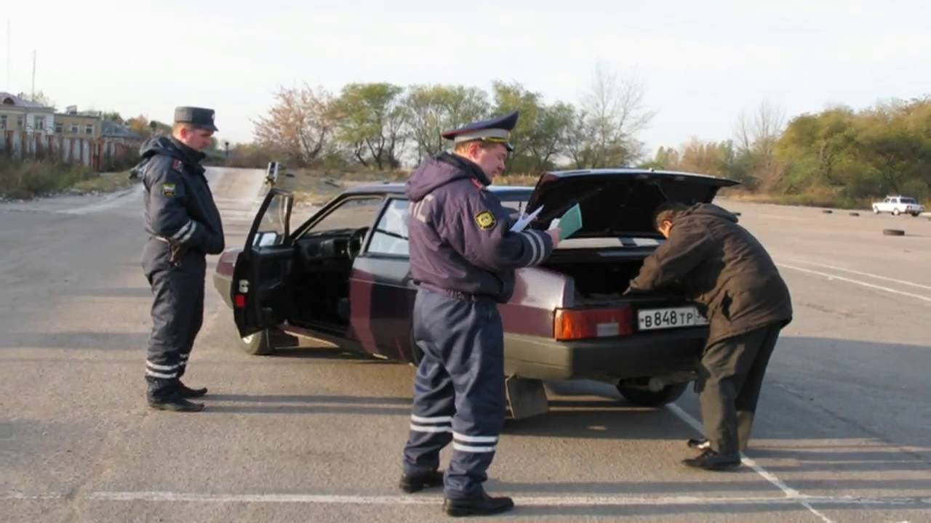
Административно – процессуальные нормы
Кроме материальных, существуют и процессуальные административные нормы. Они определяют порядок реализации материальных норм и отвечают на вопрос: как может, должен и обязан действовать участник административных правоотношений.
к процессуальным нормам относится порядок наложения административного взыскания :
- правила составления протокола об административном правонарушении
- нормы обжалования, опротестовывания решения об административном наказании ( в течение 10 дней)
- меры обеспечения производства по делам об административных правонарушениях ( например, доставление и административное задержание допускается не более чем на 3 часа и в некоторых случаях до 48 часов; личный досмотр, досмотр вещей и транспортного средства допускается только в присутствии понятых; арест товаров и транспортных средств в обязательном порядке протоколируются)

Slide 5
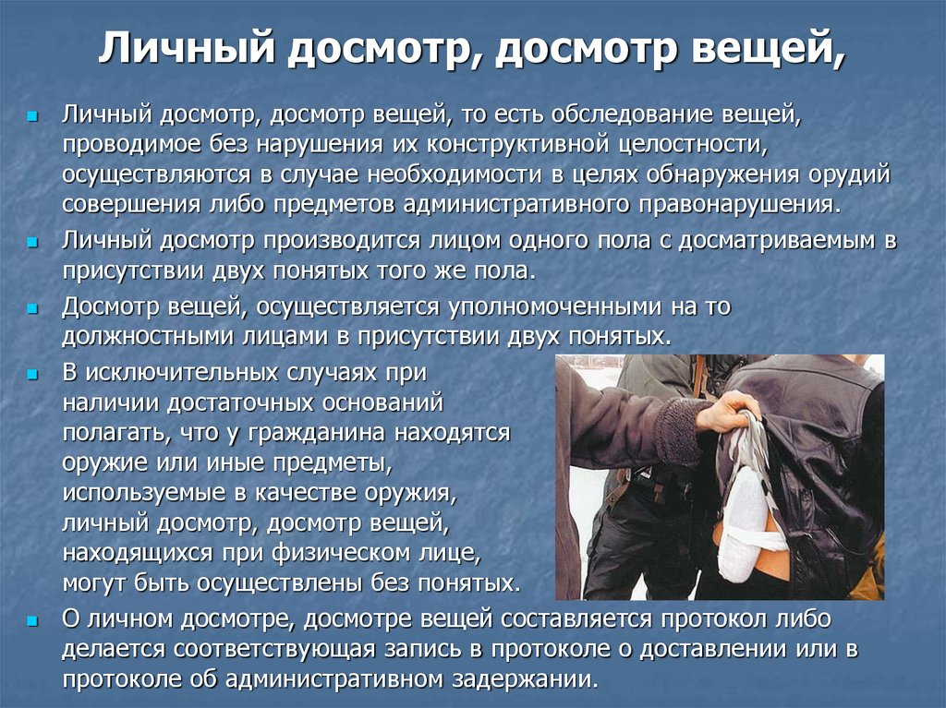
Процессуальные нормы
Сотрудники полиции не имеют права обыскивать несовершеннолетнего ребенка, но могут провести его личный досмотр. Он осуществляется в целях обнаружения орудий совершения или предметов правонарушения. ... Понятыми должны быть лица, достигшие 18 лет и не являющиеся сотрудниками полиции либо заинтересованными лицами.

Slide 6
Административно – правовой статус граждан
Административно – правовой статус граждан - совокупность прав. Свобод и обязанностей. Регулируемых нормами административного права. Он включает:
- административную правоспособность ( в полном объёме – с 18 лет)
- административную дееспособность по этапам: с 7 лет – право и обязанность получать основное общее образование; с 14 лет – право и обязанность получать паспорт; с 25 лет - возможность быть назначенным прокурором и т. Д.)
Административно – правовые нормы предоставляют право гражданам обращаться в государственные органы с Жалобами, Предложениями и Заявлениями.
Порядок рассмотрения жалоб и заявлений также регулируется административными нормами. Поэтому административное право – это « трудовой кодекс» чиновников.
Например, обращения граждан не могут направляться тем лицам, действия которых обжалуются. Ответ на обращения граждан в органы государственного управления должен быть дан в течение месяца. Если ответа из госоргана не последовало. Гражданин вправе обратиться в суд.

Slide 7

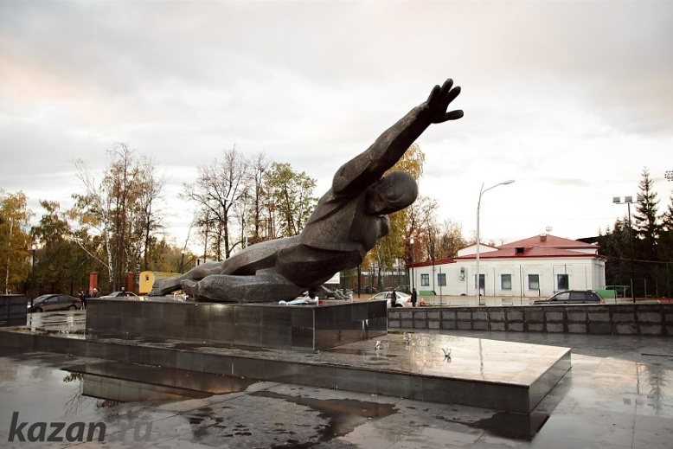

Административное правонарушение
Административное правонарушение — противоправное, виновное действие или бездействие физического или юридического лица, посягающее на установленный порядок государственного управления, за которое законодательством об административных правонарушениях установлена административная ответственность. Виды административных проступков:
1. ПРОТИВ ЛИЧНОСТИ ( нарушение правил охраны труда, санитарно – гигиенических норм, проведение агитации в период её запрещения и т.д.)
2. ПОСЯГАЮЩИЕ НА СОБСТВЕННОСТЬ (нарушение права госсобственности на недра, воды, леса, флору и фауну ..).
3. ПОСЯГАЮЩИЕ НА ОБЩЕСТВЕННЫЙ ПОРЯДОК (мелкое хулиганство, азартные игры, распитие спиртных напитков в общественных местах…)
4. В ОБЛАСТИ ОХРАНЫ ОКРУЖАЮЩЕЙ СРЕДЫ, ПАМЯТНИКОВ ИСТОРИИ и КУЛЬТУРЫ)

Slide 8
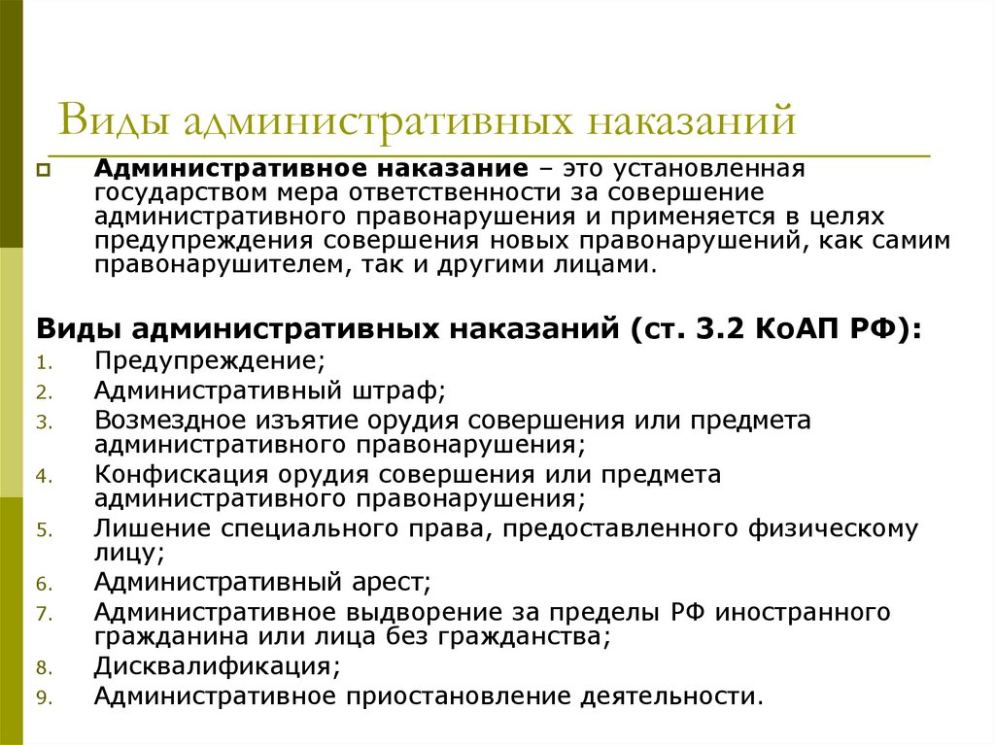
Виды административного взыскания

Slide 9
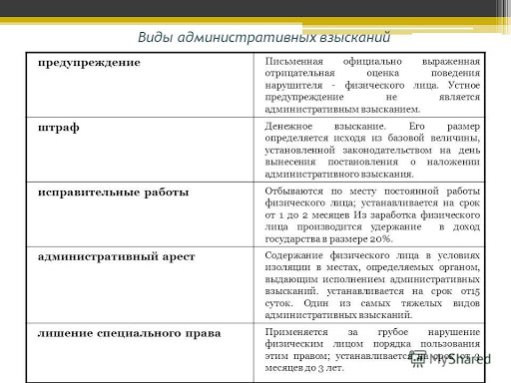
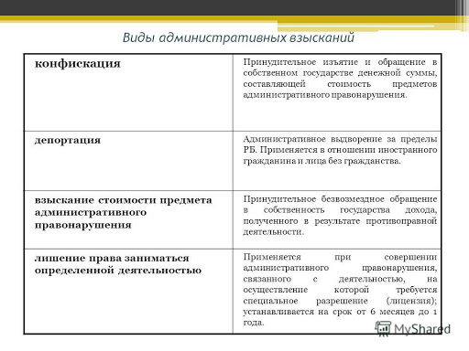
Виды административного взыскания

Slide 10
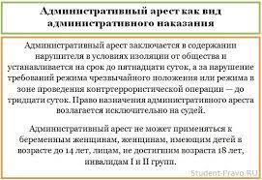
Административный арест

Slide 11

Правила наложения административных взысканий
1. Налагается с соблюдением законности.
2. наказание может быть наложено не позднее 2-х месяцев со дня совершения проступка, при длящемся правонарушении - не позднее 2-х месяцев со дня обнаружения правонарушения. Дисквалификация – не позднее 1 года.
3. За одно административное правонарушение может быть наложено основное либо одно основное и одно дополнительное взыскание.

Slide 12
Домашнее задание
Выучить материал по презентации и подготовится к проверочной работе.

